Slide 1
L’Art du Secret
Jean-Claude Asselborn
Confidentialité,
Discrétion et
Confiance
dans la Société de l’Information
Leçon 1
Assurer la confidentialité entre partenaires

Slide 2
structure générale
En hommage à Claude E. Shannon
confidentialité
Assurer la
entre partenaires
dans la société de l’information
Leçon 1
Leçon 2
Paiement
électronique
Discrétion
Signature
électronique
Leçon 5
Leçon 4
Leçon 3

Slide 3


transaction électronique
Edgar (Espion)
E
A
B
011001010101000101011101001101
message numérique
réseau
Bob
Alice

Slide 4
partenaires
Alice et Bob se concertent
sur le procédé d’échange de messages confidentiels.
canal sécurisé de concertation
canal non sécurisé de communication
Bob
Alice

Slide 5
chiffrement du message
Alice
Bob
Accord sur le procédé secret de chiffrement
Edgar
?
01100101010001010111
01100101010001010111
01
10
01
01
01
00
01
01
01
11
01
10
01
01
01
00
01
01
01
11
procédé
secret de
chiffrement
procédé
secret de
déchiffrement
00
01
10
11
00
01
10
11
réseau
00
01
10
11
00
01
10
11
10
01
10
10
10
00
10
10
10
11
10
01
10
10
10
00
10
10
10
11
10011010100010101011
texte chiffré
10011010100010101011
10011010100010101011

Slide 6
principe de Kerckhoffs
mais je ne connais pas la clé.
Je connais l’algorithme de chiffrement,
Security
by
Obscurity
«L’adversaire connaît le système !»
(maxime de Shannon)

Slide 7
cryptographie / cryptanalyse
science de la
protection de secrets
science de la
révélation de secrets
cryptanalyse
cryptologie
cryptographie

Slide 8
utiliser une clé de chiffrement
Alice
accord sur la clé secrète de chiffrement
Bob
accord sur le procédé de chiffrement
clé = 2 ?
clé = 3 ?
clé = 4 ?
...
?
01100101010001010111
01100101010001010111
Edgar
01100
10101
00010
10111
01100
10101
00010
10111
procédé de
chiffrement
procédé de
déchiffrement
clé = 5
clé = 5
réseau
00110
10101
01000
11101
00110
10101
01000
11101
00110101010100011101
texte chiffré
00110101010100011101
00110101010100011101

Slide 9
attaques
force brute
texte clair connu
texte clair choisi

Slide 10
structure de cette leçon
manuelle
et
mécanique
1
cryptologie ancienne
cryptologie ancienne
2
époque du Data Encryption Standard
3
l’ après-DES

Slide 11
méthodes anciennes(1)
1) Substitution mono-alphabétique
A
B
C
...
...
Z
A
B
C
...
...
Z
symbole du
texte clair
symbole du
texte chiffré
substitution
terminologie: SUBSTITUTION
Chaque symbole est remplacé par un autre symbole
(du même alphabet ou d’un autre alphabet).

Slide 12
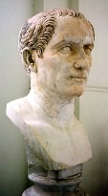
exemple: code de César
A
B
C
D
E
F
G
H
I
J
K
L
M
N
O
P
Q
R
S
T
U
V
W
X
Y
Z
+3
A
B
C
D
E
F
G
H
I
J
K
L
M
N
O
P
Q
R
S
T
U
V
W
X
Y
Z
A
B
C
B
O
N
J
O
U
R
clé : 3
+3
E
R
Q
M
R
X
U
(100 – 44 av. JC)
Edgar: analyse de fréquence des symboles

Slide 13

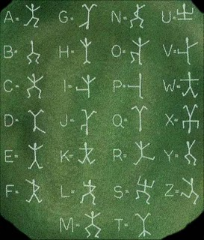
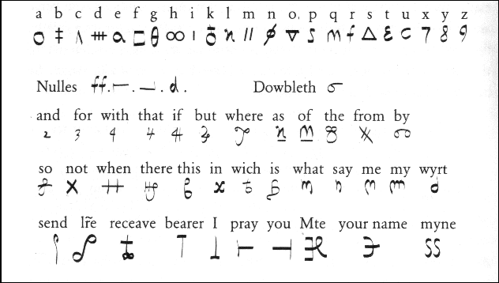
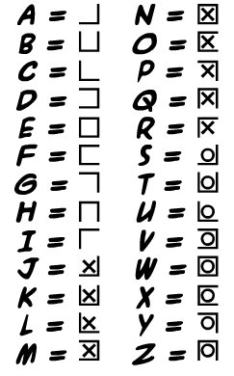
cryptographie populaire

Slide 14
méthodes anciennes (2)
2) Substitution poly-alphabétique
chiffrement par bloc
bloc en clair
bloc chiffré
caractère 1
substitution 1
caractère chiffré 1
caractère 2
substitution 2
caractère chiffré 2
...
...
...
caractère n
substitution n
caractère chiffré n

Slide 15
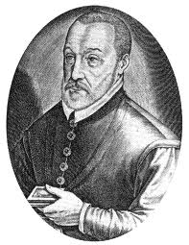
exemple: code de Vigenère
A
B
C
D
E
F
G
H
I
J
K
L
M
N
O
P
Q
R
S
T
U
V
W
X
Y
Z
0
1
2
3
4
5
6
7
8
9
10
11
12
13
14
15
16
17
18
19
20
21
22
23
24
25
1
14
13
9
14
20
17
B
O
N
J
O
U
R
8
1
12
8
1
12
8
I
B
M
I
B
M
I
B
M
9
15
25
17
15
32
25
modulo 26
clé :
IBM
(1523-1596)
9
15
25
17
15
6
25
J
P
Z
R
P
G
Z
Edgar : longueur clé + fréquence symboles

Slide 16
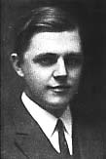
exemple: chiffre de Vernam
A
B
C
D
E
F
G
H
I
J
K
L
M
N
O
P
Q
R
S
T
U
V
W
X
Y
Z
0
1
2
3
4
5
6
7
8
9
10
11
12
13
14
15
16
17
18
19
20
21
22
23
24
25
1
14
13
9
14
20
17
clé
aléatoire
B
O
N
J
O
U
R
7
12
12
3
10
25
17
clé plus longue que le texte en clair
H
M
M
D
K
Z
R
B
T
...
8
26
25
12
24
45
34
modulo 26
clé utilisée une seule fois
8
0
25
12
24
19
8
I
A
Z
M
Y
T
I
One-Time-Pad
Edgar : ????
voir : Shannon
(1890 – 1960)

Slide 17
chiffrement à flot
Aujourd’hui
clé secrète
stream cipher
message en clair
générateur
de nombres
pseudo
-aléatoires
001010100110101001000011110101010101101001
001101010100011100101010111000110010100011
message chiffré
000111110010110101101001001101100111001010
001101010100011100101010111000110010100011
générateur
identique
001010100110101001000011110101010101101001
message en clair
clé secrète
bit chiffré = bit en clair ⊕ bit pseudo-aléatoire
0 si bits identiques; sinon 1

Slide 18

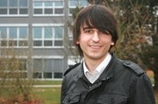
chiffrement GSM
cassé en 1999 par
2010 :
attaque par pseudo-station de base
Alex BIRYUKOV
chiffré par l’algorithme A5 / 1
Ralf-Philipp WEINMANN
00110101101001110101111001101
non chiffré
station de base

Slide 19
Méthodes anciennes (3)
3) Chiffrement par permutation
B
O
N
J
O
U
R
B
O
B
O
N
J
N
J
N
J
O
U
O
U
O
U
R
R
R
Terminologie: PERMUTATION
Les symboles restent inchangés,
mais les caractères sont réarrangés dans un ordre déterminé.
B
N
O
R
O
J
U

Slide 20
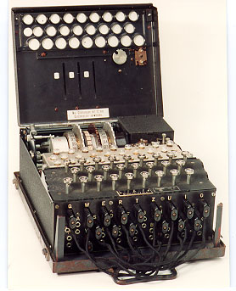
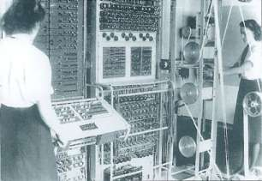
2e Guerre mondiale: changement de paradigme
Edgar
Enigma
Colossus
cryptanalyse assistée par ordinateur

Slide 21
structure de cette leçon
1
cryptologie ancienne
2
époque du DES
époque du Data Encryption Standard
civile et
informatisée
3
l’ après-DES

Slide 22
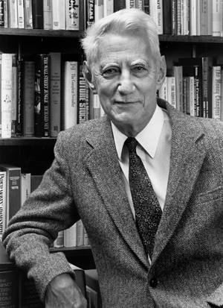
Shannon, le père de la cryptologie moderne
1948
Information
Theory
1949
Communication Theory
of Secrecy Systems
Claude Elwood SHANNON
(1916 – 2001)

Slide 23
S-Box and P-box
boîte de Substitution
boîte de Permutation
S-box
P-box
0
1
0
1
1
0
substitution
001
0
1
2
...
...
7
0
1
2
...
...
6
7
mélangeur
110
«diffusion»
«confusion»
4
1
2

Slide 24
réseaux S – P
P
S
P
S
P
S
P
S1
S1
S1
S2
S2
S2
S3
S3
S3
diffusion
diffusion
diffusion
diffusion
confusion
confusion
confusion

Slide 25
propriétés des réseaux S – P
effet
d’avalanche
Lorsqu’on change 1 bit en entrée,
alors au moins la moitié des bits
en sortie sont modifiés.
effet de
complétude
Chaque bit en sortie
dépend de tous les bits
en entrée.

Slide 26
modèles de cryptographie
bloc chiffré
bloc chiffré
symétrique
fonction bijective
f
fonction bijective
f ⁻¹
clé k
bloc en clair
bloc en clair
voir leçon 2
fonction bijective
f
fonction bijective
f
clé k1
clé k2
asymétrique
bloc chiffré
bloc chiffré

Slide 27
cryptographie civile
fin des
années 1960
modem
terminal
Edgar
centre
informatique
modem

Slide 28
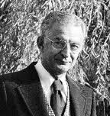

IBM et Lucifer
Horst FEISTEL
(1915-1990)
128 bit
Don
COPPERSMITH
clé
Lucifer
128 bit
128 bit

Slide 29
ronde de Feistel
moitié gauche
moitié droite
G_{i}
D_{i}
bloc n° i
chiffrement
déchiffrement
k
k
D_{i}
f
D_{i+1}
G_{i+1}
f
G_{i}
G_{i}
G_{i+1}
D_{i+1}
D_{i}
Notes:
Le même matériel peut être utilisé pour le chiffrement que pour le déchiffrement. Il suffit de l’utiliser autrement:
Les rôles des blocs de gauche et de droite sont simplement inversés.

Slide 30
réseau de Feistel
k
génération de sous-clés
k₁
k₂
. . .
k₁₆
D₀
f
D₁
f
D₂
. . .
D₁₅
f
D₁₆
m
e
. . .
G₀
G₁
G₂
G₁₅
G₁₆
ronde n° 1
ronde n° 16

Slide 31
Data Encryption Standard
clé 128 bit
DES
clé 56 bit
Lucifer
permutation
d’entrée
16 rondes
de Feistel
permutation
de sortie
bloc en clair
64 bit
bloc chiffré
64 bit
sous-clé 48 bit
fonction f
expansion
réduction
permutation
32 bit
32 bit
48 bit

Slide 32
réduction à 32 bit
reduction
32 bit
48 bit
S-Box 1
S-Box 2
S-Box 3
48 bit
S-Box 4
32 bit
S-Box 5
S-Box 6
S-Box 7
S-Box 8

Slide 33
S-box n° 5
exemple de boîte de substitution
6
0
1
1
0
0
1
2
3
4
5
6
6
7
8
9
10
11
12
13
14
15
0
2
12
4
1
7
7
10
11
1
0
1
1
0
0
11
6
8
5
3
15
13
0
14
9
1
14
11
2
12
4
7
7
13
13
1
5
0
15
10
3
9
8
6
2
2
4
4
2
2
1
1
11
11
10
10
13
13
7
7
8
15
9
12
5
6
3
0
14
3
11
8
12
7
7
1
14
2
13
6
15
0
9
10
4
5
3
1
0
NSA
7
2
0
1
1
1

Slide 34
chiffrement d’un fichier
VI
vecteur d‘initialisation
B ₁
⊕
E
C ₁
B ₂
⊕
fichier
en clair
subdivisé
en blocs
E
. . .
C ₂
. . .
. . .
fichier
chiffré
B _{i}
C _{i}
CBC
Cipher
Block
Chaining
B _{i+1}
C _{i+1}
. . .
. . .

Slide 35
attaques (1)
cryptanalyse différentielle
(Eli BIHAM, Adi SHAMIR: 1990)
cryptanalyse linéaire
(Mitsuru MATSUI: 1993)

Slide 36
attaques (2)
force brute ?
72.057.594.037.927.936 possibilités
énorme !
2 ⁵⁶ possibilités
clé à 56 bit
DES
bloc en clair
m
bloc chiffré
e
64 bit
64 bit

Slide 37
Deep Crack
en 1998:
après 56 heures de calcul la clé secrète d’un message chiffré fut trouvée
(suite à l’analyse d’un quart de l’espace des clés)
It's time for those 128-, 192-, and 256-bit keys
Pour une clé à 40 bit
on nécessiterait
5,9 secondes !!!
source: Paul Kocher: "Breaking DES" in Cryptobytes, vol 4, n°2 (1999)

Slide 38
Triple DES
64 bit
bloc en clair
64 bit
bloc en clair
chiffrement
DES
déchiffrement
DES
clé1 (56 bit)
clé1 (56 bit)
déchiffrement
DES
chiffrement
DES
clé2 (56 bit)
clé2 (56 bit)
chiffrement
DES
déchiffrement
DES
clé1 (56 bit)
clé1 (56 bit)
64 bit
bloc chiffré
64 bit
bloc chiffré

Slide 39

application: bancomat
code banque
n° compte
extraction
date expiration
n° séquence
...
64 bit
1
2
3
4
5
6
7
8
9
OK
ou
pas OK
Triple-DES
0
clé de
groupe
Personal
Identification
Number
4 chiffres
PIN entré
comparaison
PIN calculé
extraction

Slide 40
a lot of ciphers
chiffres à flot
chiffres à bloc
Square
Khafre
3-Way
CA-1.1
FEAL
Noekeon
TEA
CMEA
Akelarre
WAKE
Mercy
MMB
SEAL
Blowfish
SOBER
SPEED
Khufu
Misty
A5/1
Kasumi
Baseking
CS-cipher
Arcfour
Anubis
Madryga
HELIX
Hierocrypt
NewDES
TWOPRIME
ICE
Diamond-2
Scream
LOKI-91
Grand Cru
Turing
Rainbow
PC1
Khazad
Skipjack
BMGL
Camellia
Macguffin
SNOW
RC2
REDOC III
Gost
RC4
NUSH
Nimbus
SEED
LILI-128
LEVIATHAN
Panama
REDOC II

Slide 41
structure de cette leçon
1
cryptologie ancienne
2
époque du Data Encryption Standard
3
l’après-DES
Advanced
Encryption
Standard
l’ après-DES

Slide 42
attentes du NIST
NIST = National Institute of Standards and Technology
message
clair
M
message
chiffré
C
algorithme symétrique
même clé de chiffrement et de déchiffrement K
longueur bloc: 16 bytes
Longueur clé: 16 bytes
ou 24 bytes
ou 32 bytes
performance nettement meilleure que Triple-DES

Slide 43
processus de sélection
HPC
mai 1998
CAST-256
SAFER+
DFC
Frog
Serpent
RC6
Rijndael
August 1999 :
octobre 2000
LOKI97
MARS
Twofish
Magenta
Crypton
DEAL
E2

Slide 44
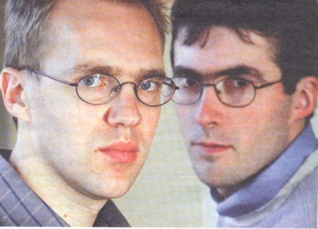
le nouveau standard
Advanced Encryption Standard
AES
clé 256 bit
clé 192 bit
clé 128 bit
Rijndael
bloc en clair
(128 bit)
bloc chiffré
(128 bit)
Leuven (BE)
Vincent
RIJMEN
Joan
DAEMEN
Daemen Rijmen

Slide 45
mathematical operations on GF(2⁸)
Example : x = 13 = (0000 1101)₂ et y = 74 = (0100 1010)₂
x³ + x² + 1
x⁶ + x³ + x
x ⊕ y
(x³ + x² + 1)
+ (x⁶ + x³ + x)
= x⁶ + x² + x + 1
71 = (0100 0111)₂
x ⊗ y
(x³ + x² + 1)
. (x⁶ + x³ + x) mod (x⁸ + x⁴ + x³ + x + 1)
= (x⁹ + x⁸ + x⁶) + (x⁶ + x⁵ + x³) + (x⁴ + x³ + x)
mod (x⁸ + x⁴ + x³ + x + 1)
= (x⁹ + x⁸ + x⁵ + x⁴ + x) mod (x⁸ + x⁴ + x³ + x + 1)
= x⁴ + x³ + x² + x + 1
31 = (0001 1111)₂

Slide 46
chiffrement AES
N vaut 10, 12 ou 14
en fonction de la taille
de M et K
répéter N fois
les mêmes
transformations
message
en clair
M
message
chiffré
C
les sous-clés sont ajoutées au bloc
avant la première ronde,
ensuite, après chaque ronde
sous-clé
clé K
sous-clé
sous-clé
sous-clé
N+1 sous-clés
sous-clé
sous-clé

Slide 47
transformations de ronde
substitution
d’octets
2) décalage
de lignes
bloc d’entrée
de ronde
sauf pour la dernière ronde
bloc de sortie
de ronde
4) ajoute de la
clé de ronde
3) mélange
ce colonnes

Slide 48
propriétés des transformations
substitution
couche
non linéaire
Protège contre la
cryptanalyse
linéaire ou différentielle
décalage de lignes
mélange de colonnes
couche linéaire
excellentes propriétés
de diffusion

Slide 49
substitution d’octets (S-box)
S(5) = 107
S(211) = 102
inverse multiplicatif dans GF(2⁸)
suivi d’une transformation affine

Slide 50
décalage de lignes
le bloc M est arrangé comme tableau
à 4 lignes et 4 colonnes :
1
5
9
13
2
6
10
14
rotation gauche 1 position
3
7
11
15
rotation gauche 2 positions
4
8
12
16
rotation gauche 3 positions
1
5
9
13
2
6
10
14
2
3
7
11
15
3
7
4
8
12
16
4
8
12

Slide 51
mélange de colonnes
2 ⊗ ⊕ 3 ⊗ ⊕ 1 ⊗ ⊕ 1 ⊗ ➔
1 ⊗ ⊕ 2 ⊗ ⊕ 3 ⊗ ⊕ 1 ⊗ ➔
1 ⊗ ⊕ 1 ⊗ ⊕ 2 ⊗ ⊕ 3 ⊗ ➔
3 ⊗ ⊕ 1 ⊗ ⊕ 1 ⊗ ⊕ 2 ⊗ ➔
combinaisons linéaires des éléments de la colonne

Slide 52
standard AES
FIPS : Federal Information Processing Standard
FIPS
PUB 197
spécification pour
«Advanced Encryption Standard»
26. novembre 2001
http://csrc.nist.gov/publications/fips/fips197/fips-197.pdf

Slide 53
état actuel
Alice
accord sur la clé secrète de chiffrement
Bob
procédé de chiffrement AES
?
16 octets en clair
Edgar
16 octets en clair
AES
AES
clé 128 bit
clé 128 bit
16 octets chiffrés
réseau
16 octets chiffrés
00110101010100011101

Slide 54
problème restant
Comment se concerter
en l’absence d’un canal sécurisé ?
canal sécurisé de concertation
canal non sécurisé de communication
Bob
Alice

Slide 55
vous le saurez la prochaine fois
confidentialité
Assurer la
le 31 mars 2011
entre partenaires
dans la société de l’information
Leçon 1
Leçon 2
Paiement
électronique
Discrétion
Signature
électronique
Leçon 5
Leçon 4
Leçon 3

Slide 56
attention
La prochaine séance est spéciale
déjà à 17:00 hrs
au Campus Limpersberg
Auditoire TAVENAS

Slide 57
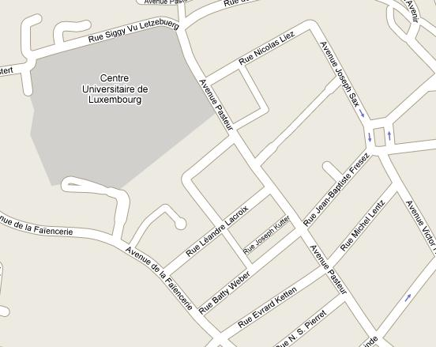
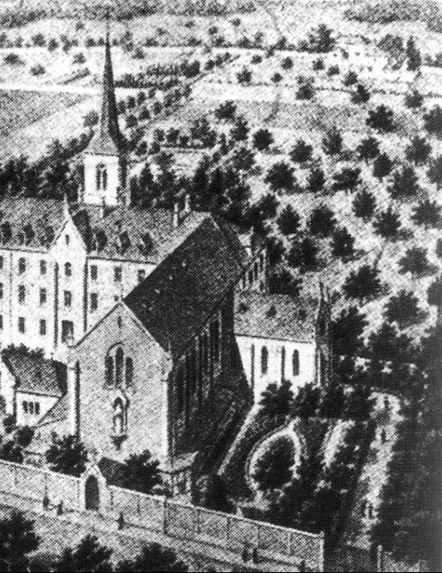
plan de situation
Auditoire TAVENAS
avenue Pasteur
auditoire
Tavenas
bus n° 3
Campus Limpertsberg
120 PLACES
P
Bâtiment
Central
Don Bosco
entrée
avenue Pasteur
entrée
bâtiment
à côté du panneau:
Université du Luxembourg

